Slide 1
ΚΟΙΝΩΝΙΚΗ ΚΑΙ ΠΟΛΙΤΙΚΗ ΑΓΩΓΗ Γ’ ΓΥΜΝΑΣΙΟΥ ΚΕΦΑΛΑΙΟ 1^{Ο} : ΕΙΣΑΓΩΓΙΚΕΣ ΕΝΝΟΙΕΣ ΚΕΦΑΛΑΙΟ 1.2 ΤΙ ΕΙΝΑΙ ΚΟΙΝΩΝΙΑ ΚΕΦΑΛΑΙΟ 1.3 ΑΤΟΜΙΚΗ ΚΑΙ ΚΟΙΝΩΝΙΚΗ ΣΥΜΠΕΡΙΦΟΡΑ ΚΑΠΕΤΑΝΟΥ ΚΑΛΛΙΟΠΗ

Slide 2
ΣΤΟ ΠΡΟΗΓΟΥΜΕΝΟ ΜΑΘΗΜΑ ΜΙΛΗΣΑΜΕ ΓΙΑ:
ΑΤΟΜΟ «ΦΥΣΕΙ ΚΟΙΝΩΝΙΚΟ ΟΝ»

Slide 3
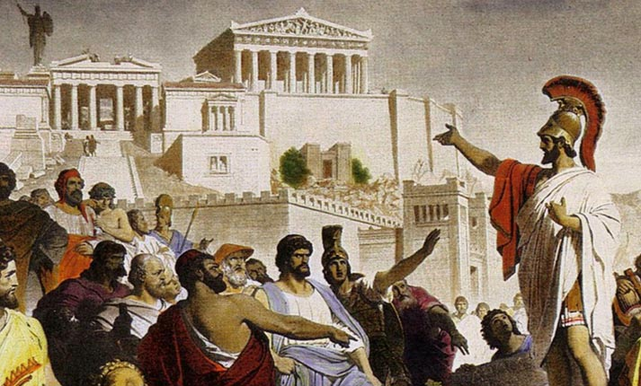
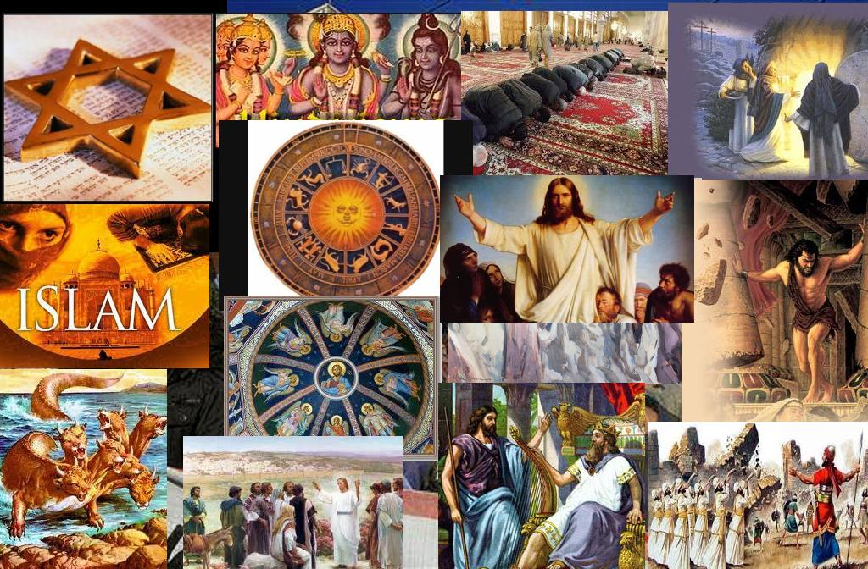
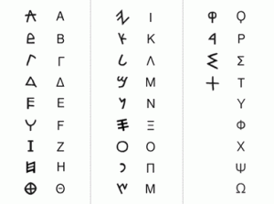
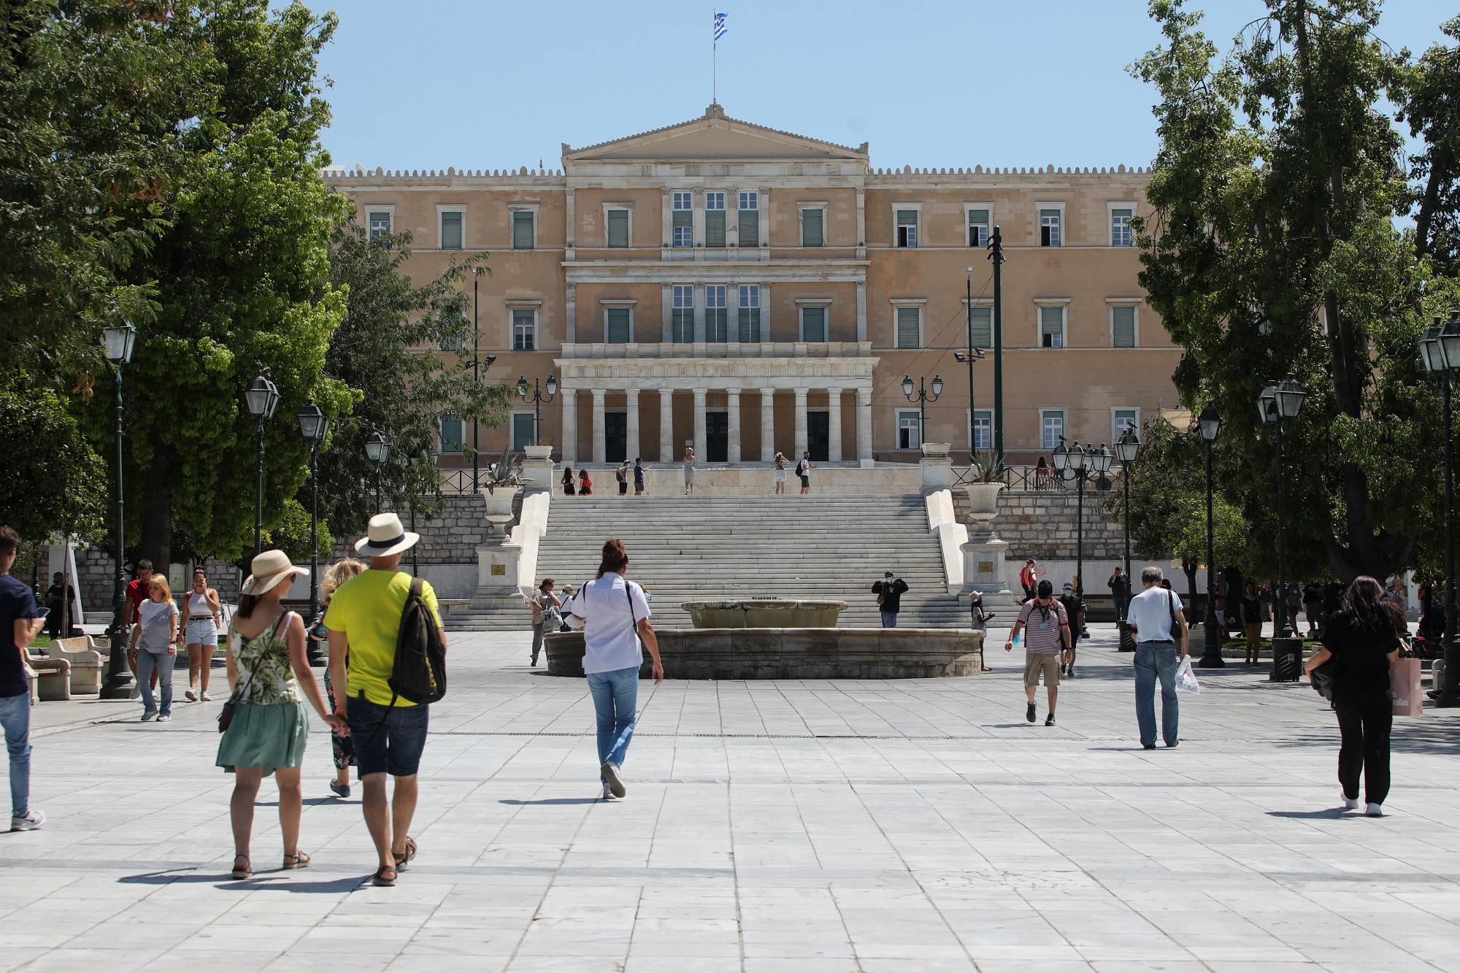
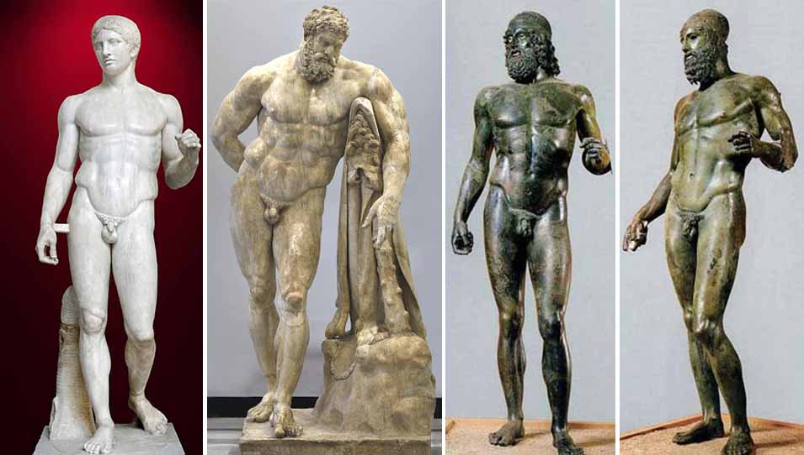
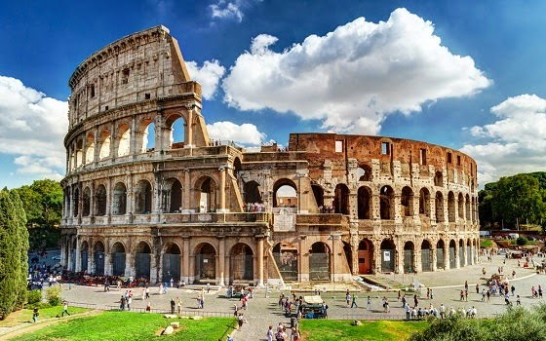
ΤΙ ΕΙΝΑΙ ΚΟΙΝΩΝΙΑ…
Τι μας βοηθάει να γνωρίσουμε μια κοινωνία;
Τι πρέπει να μελετήσουμε;

Slide 4
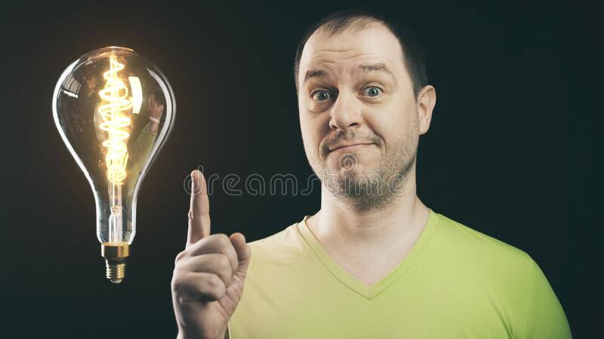
ΓΛΩΣΣΑ
ΤΕΧΝΕΣ
ΝΟΜΟΙ
ΤΡΟΠΟΣ ΖΩΗΣ
ΘΡΗΣΚΕΙΑ
ΤΕΧΝΟΛΟΓΙΑ
ΓΡΑΜΜΑΤΑ
ΤΡΟΠΟΙ ΠΑΡΑΓΩΓΗΣ
ΑΞΙΕΣ
ΕΠΙΣΤΗΜΕΣ
ΥΛΙΚΟΣ
ΠΟΛΙΤΙΣΜΟΣ
ΠΝΕΥΜΑΤΙΚΟΣ

Slide 5
Μια ΚΟΙΝΩΝΙΑ είναι:
«ΑΥΤΟΝΟΜΗ»
(γιατί έχει τον δικό της πολιτισμό)
«ΜΕΤΑΒΑΛΛΟΜΕΝΗ»
(γιατί επηρεάζεται από άλλες κοινωνίες και αλλάζει)
Η Κοινωνία λειτουργεί και οργανώνεται με τα εξής:
Κοινωνικές ομάδες (π.χ. φοιτητές, σύλλογοι)
Κοινωνικές τάξεις (π.χ. εργατική, αστική)
Κοινωνικούς κανόνες (π.χ. νόμοι)
Κοινωνικούς θεσμούς (π.χ. οικογένεια, σχολείο)
Τήρηση των κοινωνικών κανόνων (π.χ. αστυνομία, δικαστήρια)
Αντιμετώπιση κοινωνικών προβλημάτων (π.χ. φτώχεια)

Slide 6
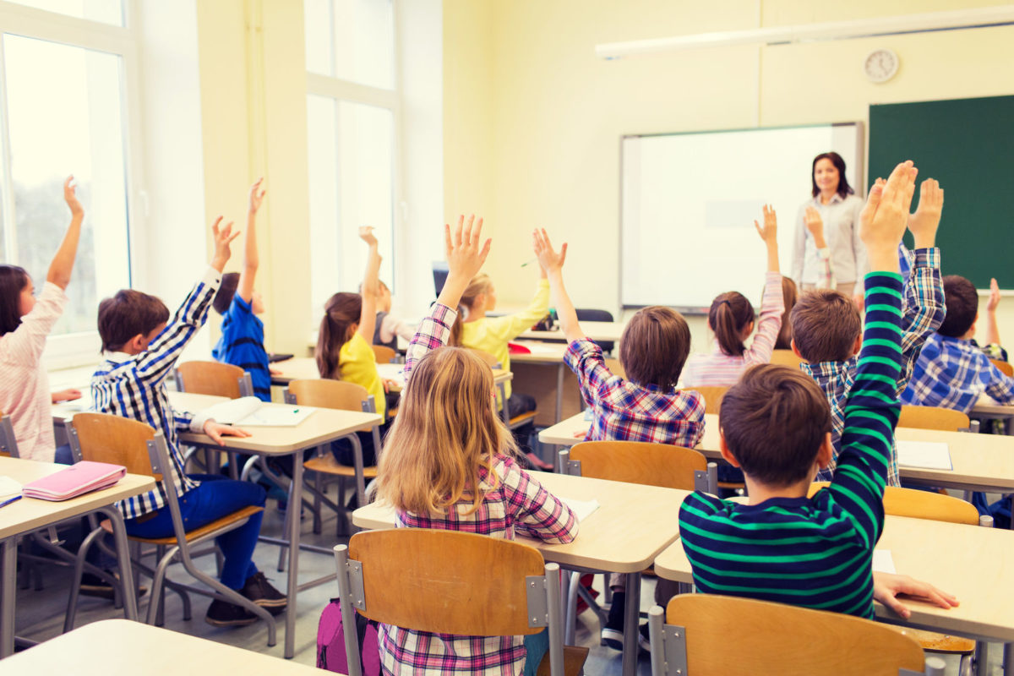
ΦΥΛΛΟ ΕΡΓΑΣΙΑΣ
Άσκηση 1^{η}:
Να συμπληρώσετε τις λέξεις που σας δίνονται στα κενά: (αυτόνομη, μεταβαλλόμενη, λειτουργεί, υλικός, αστική, φοιτητές, πνευματικός). ΠΡΟΣΟΧΗ, μπορεί να περισσεύουν κάποιες λέξεις…
Η κοινωνία όπου έχει τον δικό της πολιτισμό ονομάζεται ως .
Ο πολιτισμός διακρίνεται σε δύο μεγάλες ομάδες. Συγκεκριμένα στον και στον
.
Η κοινωνική ομάδα στην οποία εντάσσεται , έχει σαν αποτέλεσμα η κοινωνία όχι
μόνο να οργανώνεται αλλά και να .

Slide 7
Κάθε άτομο έχει τα εξής χαρακτηριστικά:
«ΑΤΟΜΙΚΑ» όπου προέρχονται από τη γέννησή του (π.χ. σώμα, πρόσωπο)
«ΚΟΙΝΩΝΙΚΑ» όπου προέρχονται από την κοινωνία που ζει (π.χ. γλώσσα, θρησκεία κλπ.)
Κάθε άτομο έχει μοναδική «προσωπικότητα» γιατί:
Διαθέτει διαφορετικά βιολογικά χαρακτηριστικά σε σχέση με τα άλλα άτομα
Δέχεται διαφορετικά από τα άλλα άτομα τις επιδράσεις της κοινωνίας
Τώρα όσον αφορά τη σχέση «ατόμου – κοινωνίας» επρόκειτο για ΣΧΕΣΗ ΑΛΛΗΛΕΠΙΔΡΑΣΗΣ ανάμεσα στα ατομικά χαρακτηριστικά του ατόμου και στα κοινωνικά χαρακτηριστικά, όπου του μεταβιβάζει η κοινωνία
ΤΟ ΑΤΟΜΟ μεταβιβάζει στην κοινωνία τα ατομικά χαρακτηριστικά του και την διαμορφώνει
Η ΚΟΙΝΩΝΙΑ μεταβιβάζει στο άτομο τα κοινωνικά χαρακτηριστικά και το διαμορφώνει

Slide 8
ΕΠΟΜΕΝΩΣ….
ΑΤΟΜΙΚΑ ΧΑΡΑΚΤΗΡΙΣΤΙΚΑ:
Φύλο
Σωματοδομή
Φαντασία
Διορατικότητα
Εξωστρέφεια
Αυτοπεποίθηση
Συναισθηματική Αστάθεια (Ανησυχία, Ευερεθιστικότητα)
ΚΟΙΝΩΝΙΚΑ ΧΑΡΑΚΤΗΡΙΣΤΙΚΑ:
Γλώσσα
Θρησκεία
Φιλοπατρία
Ενσυνειδησία
Αλτρουισμός (Φιλαλληλία)
Κανόνες Θετικής Κοινωνικής Συμπεριφοράς
Δικαιώματα - Υποχρεώσεις
+
=
ΑΤΟΜΙΚΑ ΧΑΡΑΚΤΗΡΙΣΤΙΚΑ
(ΒΙΟΛΟΓΙΚΑ – ΨΥΧΟΛΟΓΙΚΑ)
ΚΟΙΝΩΝΙΚΑ ΧΑΡΑΚΤΗΡΙΣΤΙΚΑ
(ΠΟΛΙΤΙΣΜΟΣ)
ΠΡΟΣΩΠΙΚΟΤΗΤΑ
ΣΥΜΠΕΡΙΦΟΡΑ

Slide 9
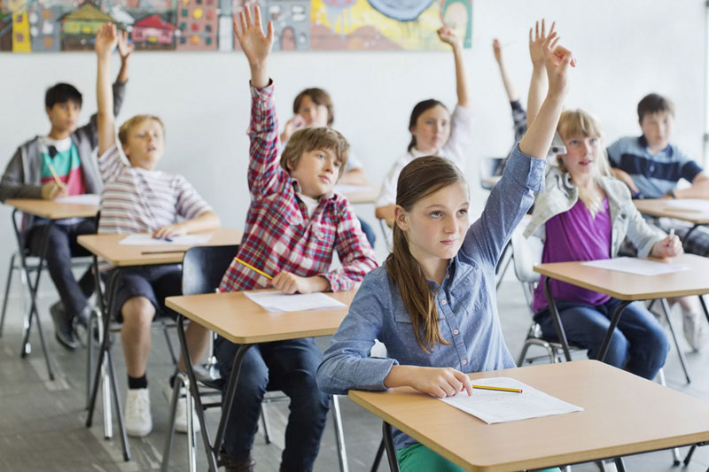
ΦΥΛΛΟ ΑΞΙΟΛΟΓΗΣΗΣ
Άσκηση 1^{η}:
Να αντιστοιχήσετε τις λέξεις στη σωστή ομάδα (Ατομικά και Κοινωνικά Χαρακτηριστικά).
Εξωστρέφεια
Φύλο
Θρησκεία
Αυτοπεποίθηση
Γλώσσα
Δικαιώματα - Υποχρεώσεις
Α. ΑΤΟΜΙΚΑ ΧΑΡΑΚΤΗΡΙΣΤΙΚΑ
Β. ΚΟΙΝΩΝΙΚΑ ΧΑΡΑΚΤΗΡΙΣΤΙΚΑ

Slide 10
ΦΥΛΛΟ ΑΞΙΟΛΟΓΗΣΗΣ
Άσκηση 2^{η}:
Να χαρακτηρίσετε τις παρακάτω προτάσεις Σωστές ή Λανθασμένες, βάζοντας σε κύκλο το αντίστοιχο γράμμα (Σ ή Λ).
Η κοινωνία διακρίνεται με βάση τον πολιτισμό. ( Σ / Λ )
Υπάρχουν δύο ειδών χαρακτηριστικά, τα ατομικά και τα κοινωνικά, όπου προέρχονται αποκλειστικά από την γέννηση. ( Σ / Λ )
Η μεταβαλλόμενη κοινωνία ονομάζεται εκείνη που έχει δικό της πολιτισμό. ( Σ / Λ )
Η σχέση ατόμου-κοινωνίας, στην ουσία επρόκειτο για σχέση αλληλεπίδρασης ανάμεσα στα ατομικά χαρακτηριστικά του ατόμου και στα κοινωνικά χαρακτηριστικά, όπου του μεταβιβάζει δηλαδή η κοινωνία. ( Σ / Λ )

Slide 11
ΑΝΑΚΕΦΑΛΑΙΩΣΗ
ΚΟΙΝΩΝΙΑ
ΟΡΓΑΝΩΜΕΝΟ ΣΥΝΟΛΟ
ΣΧΕΤΙΚΑ ΑΥΤΟΝΟΜΟ
ΑΤΟΜΙΚΑ ΧΑΡΑΚΤΗΡΙΣΤΙΚΑ
ΒΙΟΛΟΓΙΚΑ – ΨΥΧΟΛΟΓΙΚΑ)
ΚΟΙΝΩΝΙΚΑ ΧΑΡΑΚΤΗΡΙΣΤΙΚΑ
(ΠΟΛΙΤΙΣΜΟΣ)
ΣΥΜΠΕΡΙΦΟΡΑ

Slide 12
ΕΡΓΑΣΙΑ ΓΙΑ ΤΟ ΣΠΙΤΙ:
Τι εννοεί ο Μαρξ άραγε με αυτή την φράση;;;

Slide 13
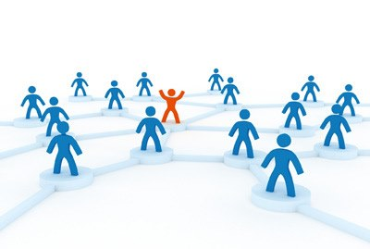
ΣΤΟ ΕΠΟΜΕΝΟ ΜΑΘΗΜΑ ΘΑ ΜΙΛΗΣΟΥΜΕ ΓΙΑ:
«ΔΙΑΚΡΙΣΕΙΣ ΚΑΙ ΧΑΡΑΚΤΗΡΙΣΤΙΚΑ ΤΩΝ ΚΟΙΝΩΝΙΚΩΝ ΟΜΑΔΩΝ»

